Slide 1
МБДОУ г. Иркутска детский сад № 115
Педагогический мастер – класс (консультативный час )
Подготовила воспитатель 1 кв. к. Магомедкеримова Кизейбат Камиловна

Slide 2
Презентация – консультация
Работаем по ООП ДО - формируемая часть Программы (выполнение ФГОС ДО)
Долгосрочный проект по приобщению дошкольников к ОБЖ (пожар, травматизм)

Slide 3
Предупреждение детского травматизма от огня и нагревательных приборов среди детей дошкольного возраста
Социально – коммуникативное направление развития и образования детей
Организация проектной деятельности по приобщению дошкольников к ЗОЖ и ОБЖ.

Slide 4
Основы безопасного поведения дошкольников
Я и моя
безопасность
Безопасный
отдых
на природе
Безопасность во время пожара
ООП
ДО
ДОУ
Образовательная область «Социально – коммуникативное развитие» - аспект
«Безопасность»
Долгосрочный проект
«Семейная безопасность»
по реализации задач в интеграции
образовательных областей
ООП ДО ДОУ

Slide 5
Актуальность проблемы детского травматизма осуществленного огнем
Все стороны жизни человека напрямую связаны с его безопасностью.
В современном обществе проблемы безопасности в жизнедеятельности по праву относятся к глобальным. Именно поэтому в настоящее время (по ФГОС- федеральный государственный образовательный стандарт) в ООП ДО в интеграции образовательных областей выделен и систематизирован аспект «Безопасность» (безопасное поведение в быту, социуме, природе).

Slide 6
ООП ДО ДОУ. Содержание образовательной области «Социально – коммуникативное развитие» в аспекте -«Безопасность»
Направлено на достижение целей формирования основ безопасности собственной жизнедеятельности и основ безопасного поведения в быту, социуме, формирования предпосылок экологического сознания (безопасности окружающего мира) у дошкольников.

Slide 7
Задачи образовательной области «Социально – коммуникативное развитие» в аспекте «Безопасность»
Формирование представлений об опасных для человека ситуациях и способах поведения в них;
Приобщение дошкольников к правилам безопасного для человека поведения в окружающем мире;
Пополнение знаний детей о правилах безопасности в обращении с огнем, нагревательными приборами и электротехникой;
Формирование осторожного и осмотрительного отношения к потенциально опасным (в природе и социуме) для человека ситуациям.

Slide 8
ОБЖ - «Безопасность»
Формирование у дошкольников основ безопасности собственной жизни
Получение элементарных представлений о правилах поведения в опасных ситуациях и профилактике травматизма огнем
Формирование предпосылок ОБЖ , осознанного выполнения правил безопасного обращения со спичками, электротехникой, др
«Спички это не игрушка» | «Огонь – друг и огонь - враг» | «Безопас-ность при пожаре » правила поведения | «Проекты на противо- пожарную тематику » (спектакли, макеты, выставки,др)

Slide 9
Картотека краткосрочных проектов по реализации ООП ДО ДОУ –аспекты: «Безопасность» и «Здоровье»
Спички это не игрушки
Поведение
туристов, путешественников
Поведение
«Один дома»
Поведение в природе (правила пожарной безопасности )
Поведение в ситуациях – «Один дома»
Обыгрывание этюдов и ситуаций на прогулочных площадках - «Последствия от разведения костров, поджог травы, др»
История одного предмета – «От спички до электростанции»

Slide 10
Цель долгосрочного проекта «Предупреждение пожаров»
В рамках здоровье-сберегающего образовательного пространства, обеспечить овладение воспитанниками ДОУ правил пожарной безопасности формируя у детей навыки безопасного поведения с огнем
пожар
Один дома
Знаки и
опове-щение
Спички и дети

Slide 11
Задачи долгосрочного проекта «Предупреждение пожарной безопасности»
Продолжать знакомить детей с основными правилами основ безопасности жизнедеятельности и воспитанности – как правильно вести себя в опасных ситуациях (пожар) когда рядом взрослые и когда остаешься один.
Воспитывать у дошкольников потребность в ЗОЖ и приобщении к ОБЖ.
Расширять информационное обеспечение по проблеме профилактики пажароопасности.
Оптимизировать работу с родителями по изучению и закреплению правил поведения в опасной ситуации (пожар) с детьми
Выработать систему воспитательно – образовательной работы ДОУ по профилактике травматизма огнем

Slide 12
План – циклограмма работы на первый квартал
Первый квартал
Инструктаж по проведению прогулок, экскурсий
Инструктаж по предупреждению пожароопасных ситуаций
Обследование знаний детей о пожарах
Анкетирование родителей

Slide 13
План – циклограмма работы на второй квартал
Методи-
ческая
неделя
Тест для
Родителе и детей
Наглядная
информация
Сюжетно –
ролевые
игры
Второй квартал
Организация различных форм совместной деятельности
Оформление игрового и информационного пространства

Slide 14
План – циклограмма работы на третий квартал
Работа творческой группы (проектирование)
Педагогические ситуации
Сюжетно – ролевые игры
Обобщение положительного опыта
Обследование знаний детей о пожарной безопасности)

Slide 15
План – циклограмма работы на четвертый квартал
Обобщение положительного опыта
Конкурс – «Лучший плакат или буклет по пропаганде правил противопожарного движения, о поведении в опасной ситуации»
Изготовление макетов, пособий, наглядного материала, проектов по заявленной проблеме
Организация досугов, спектаклей, этюды, др
Составление анкет, подбор тестов

Slide 16
Методы и приемы используемые родителями и педагогами
Защитить и предупредить своего ребенка от беды – это естественное чувство родителей.
Однако мамы и папы, бабушки и дедушки в основном стараются оградить ребенка от всего, что может ему угрожать.
Родители используют методы запрета, наставления или наказания
Педагоги рекомендуют говорить о правилах поведения понятным ребенку языком, используя игровые приемы, методы повторения, чтение художественной литературы, «проигрывание» различных ситуаций, тематические развлечения, др

Slide 17
Темы НОД и СД детей по реализации проекта «Утром , вечером и днем осторожен будь с огнем»
Цель предложенных тем:
Сформировать у детей дошкольного возраста правила безопасного поведения на прогулочной площадке, природе, дома
Помочь детям избежать сложных ситуаций при пожаре и его возникновении
пожар
сптчки
Электро приборы
Молнии
Взрывоопасные вещества

Slide 18
Формы организация НОД с дошкольниками в детском саду и дома
Увлекательные игры- упражнения (познавательные)
Продуктивная деятельность
Театрализованная деятельность
Познавательные путешествия с элементами просмотра учебных фильмов и мультфильмов
Экскурсии
Тематические встречи с людьми разных профессий (пожарный, полицейский, врач, спасатель, др)

Slide 19
Предполагаемый результат
Ребенок обретает умение действовать в тех или иных ситуациях, обращается за помощью к взрослым
Дети осваивают знания о правилах безопасного поведения в быту
У ребенка частично сформировано свое отношение о необходимости соблюдать меры предосторожности
Дети научаются оценивать свои возможности по преодолению опасности
Ребенок овладевает умением определять и находить способы преодоления угрозы в экстремальных условиях
Соблюдает
меры
предосто-
рожности
Знает о
способах
преодоления
угрозы
Знает
элементарные
правила
поведения на пожаре

Slide 20
Работа с родителями
Изготовление фото – коллажей «Утром , вечером и днем осторожен будь с огнем». др
Участие в конкурсе поделок «Макеты - на тему пожар по содержанию художественных произведений ».
Пошив элементов к костюмам для сюжетных игр и развлечений на противопожарную тематику
Изготовление дидактических игр и пособий по ОБЖ.
Оформление информационных стендов по предупреждению пожаров и их опасности
Анкетирование.

Slide 21
Работа с педагогами
Работа творческой группы (план по предупреждению пожарной безопасности, обмен опытом, проекты, кружковая работа, выставки…)
«Консультативный час»- обмен опытом.
«Педагогический час» - диалог
Методический месячник по предупреждению пожаров и пожароопасности.
Текущий контроль: обследование знаний и умений детей; оценка профессионализма умений воспитателя; создание информационных центров по пожарной безопасности; планирование работы с детьми по проблеме; работа с родителями

Slide 22
Работа с детьми - фото галерея
Дидактические игры,
Сюжетно- ролевые игры
Настольные игры
Художественное творчество
Самостоятельная деятельность детей
Непосредственно образовательная деятельность

Slide 23
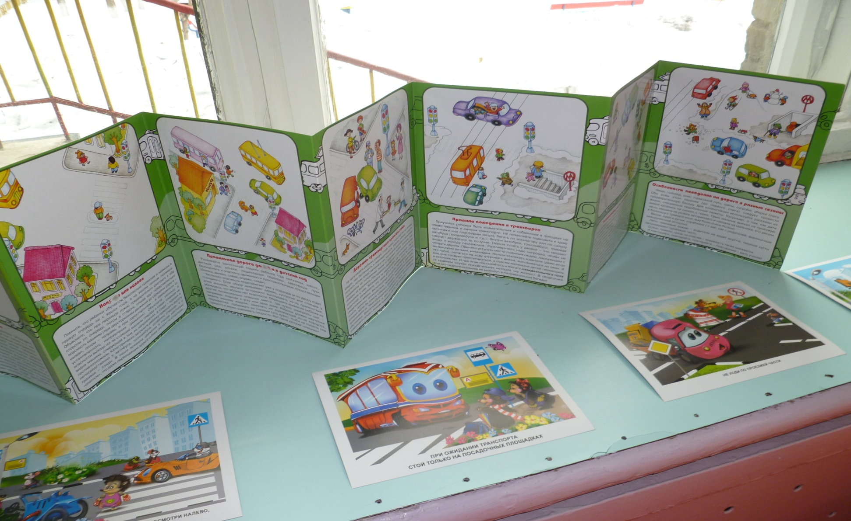
Информационные папки передвижки

Slide 24
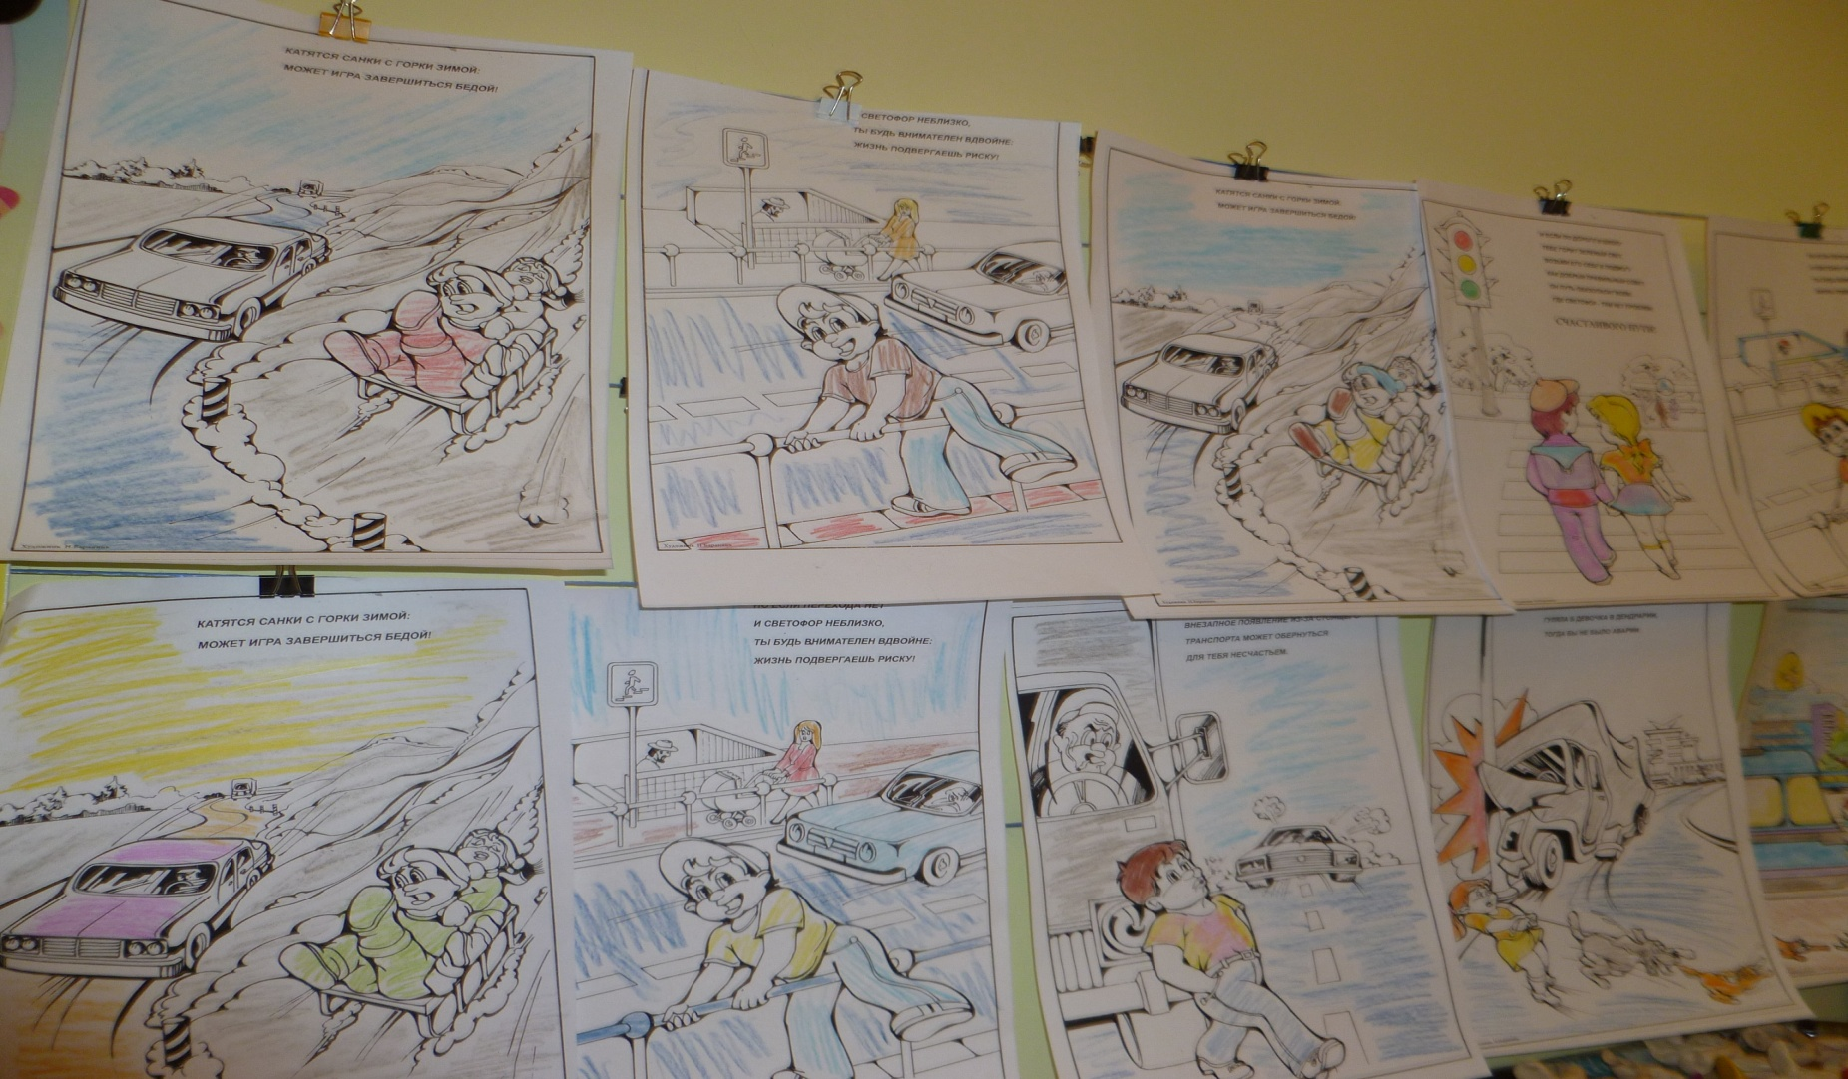
Центр художественного творчества

Slide 25
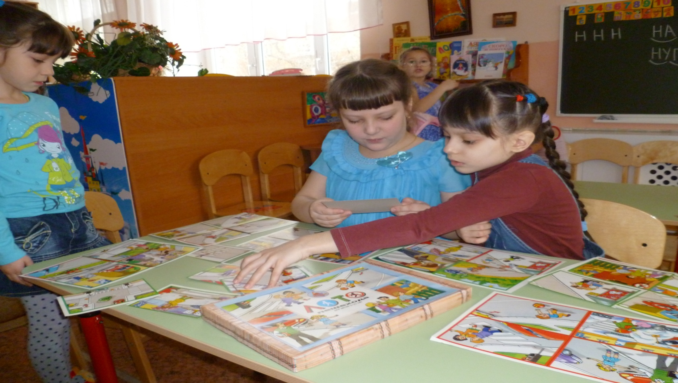
Решаем логические задания по правилам безопасного поведения с огнем

Slide 26
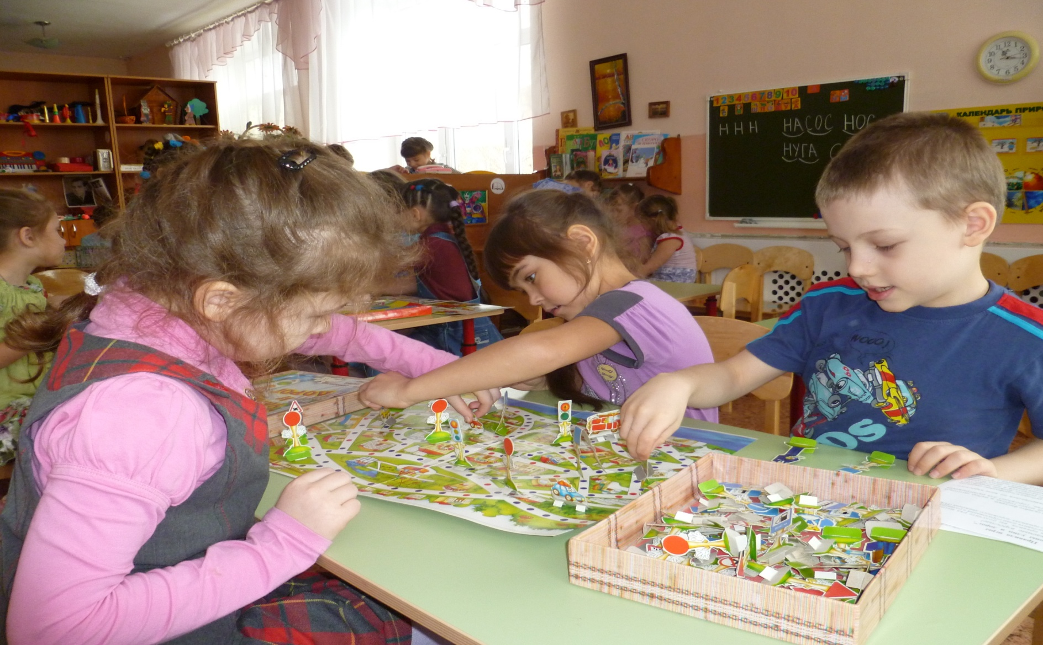
Играя, изучаем правила поведения в опасных ситуациях (пожар).

Slide 27
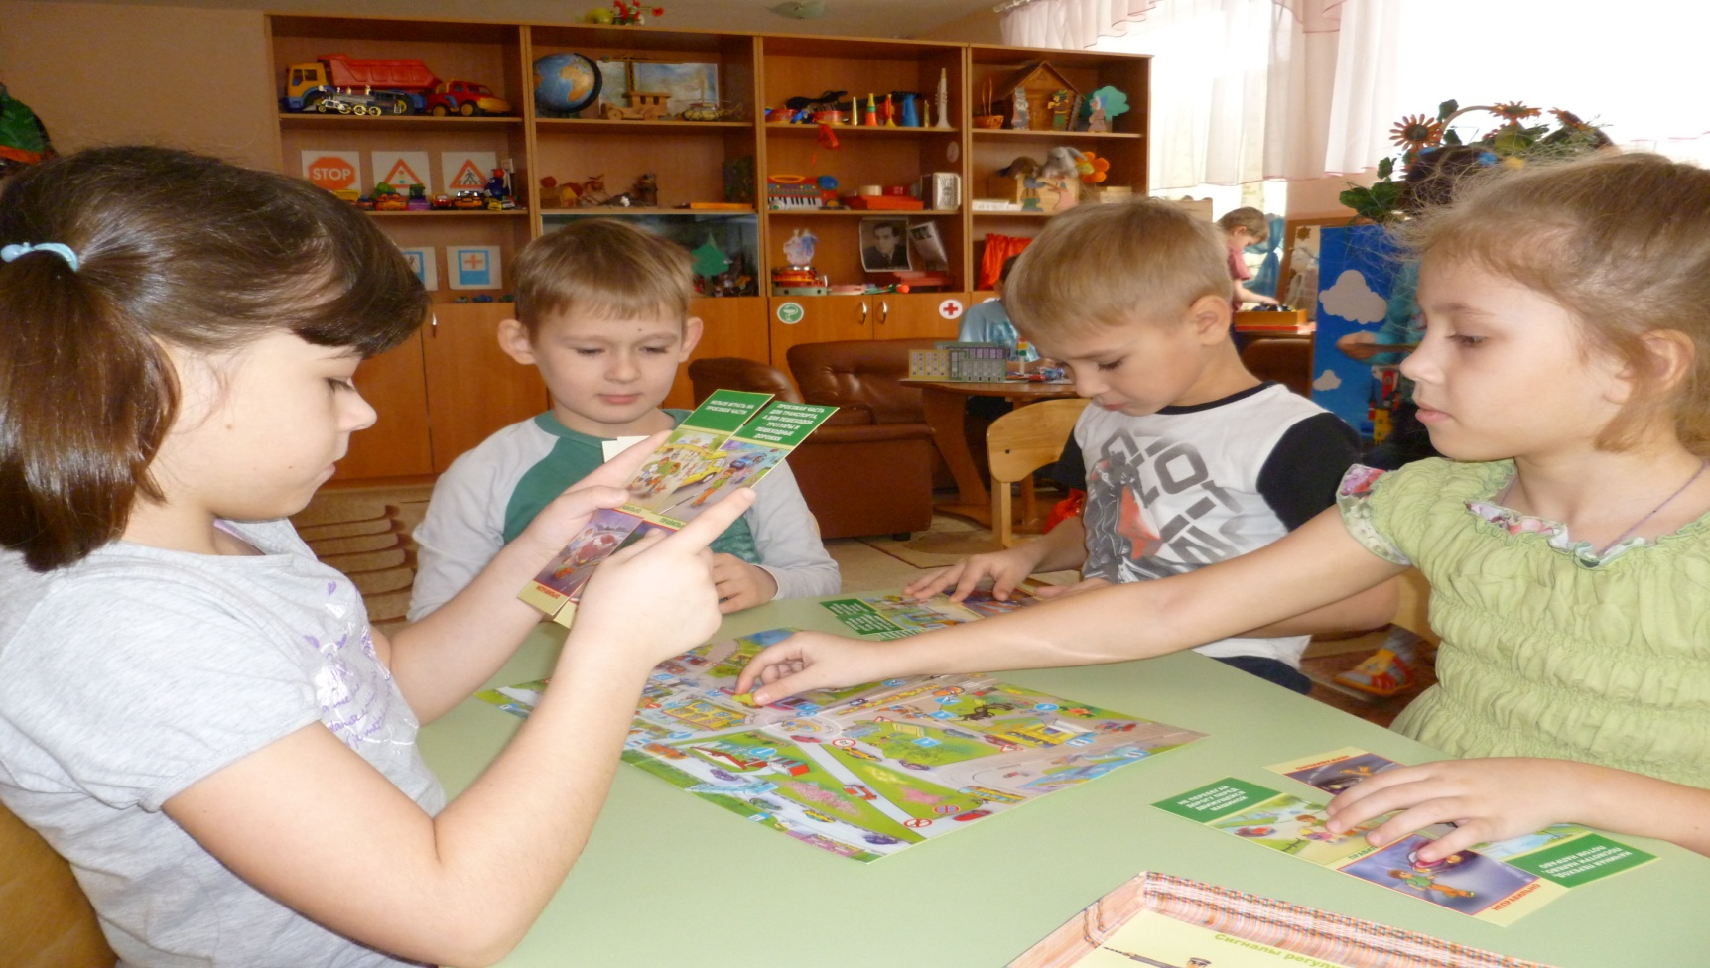
Самостоятельная деятельность детей. Игры с макетами и картами Решение проблемных ситуаций

Slide 28
Макетирование - «Кошкин дом»

Slide 29
Макетирование по произведениям

Slide 30
Мониторинг освоения ООП ДО «Социально – коммуникативное развитие» - аспект «Безопасность»

